Slide 1
Понятие цивилизации. Развитие общества как цивилизационный процесс
Подготовил Доскоч Роман ФПМИ 13 группа 2022 г.

Slide 2
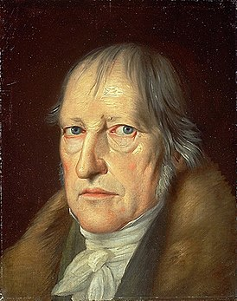
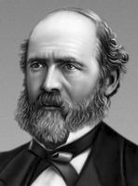
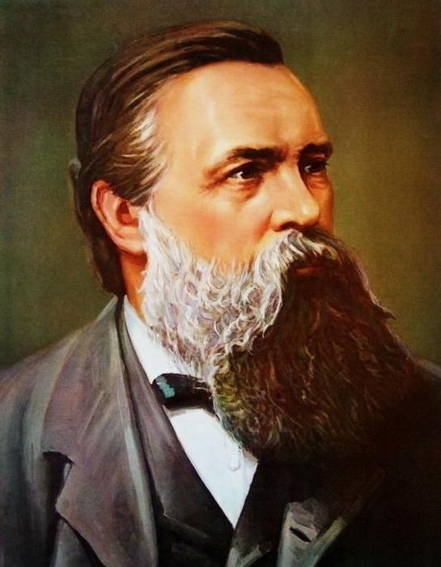
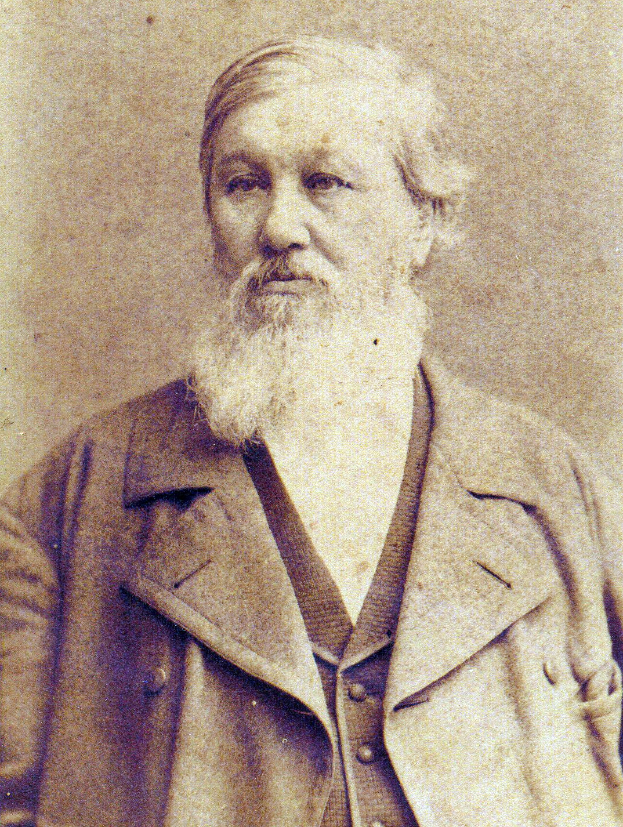
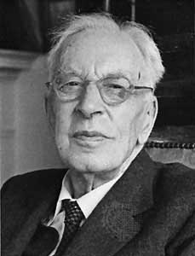
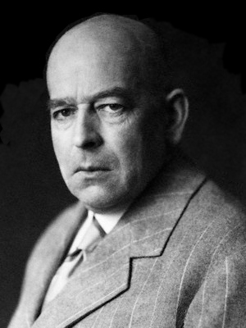
Понятие «цивилизация» имеет ряд значений и чаще всего употребляется как обозначение высокоразвитых, прогрессивно развивающихся обществ (Г. Гегель); как ступень развития человечества, последовавшая за дикостью и варварством (Л. Морган, Ф. Энгельс); как синоним культуры (Данилевский, А. Тойнби); как стадия упадка и деградации локальных культур (Шпенглер); для глобального членения исторического процесса и др.

Slide 3
Цивилизация это -
Опираясь на различные подходы к пониманию цивилизации, имеющие место в предшествующей традиции, а также учитывая современное состояние этой проблемы, можно дать следующее определение этого сложного понятия.
Цивилизация − это устойчивое культурно-историческое сообщество людей, отличающееся общностью духовно-нравственных ценностей и культурных традиций, сходством материально-производственного и социально-политического развития, особенностями образа жизни и типа личности, наличием, в большинстве случаев, общих этнических признаков и соответствующих географических рамок.

Slide 4
Типы цивилизаций в истории общества
Современную концепцию социальной периодизации истории принято называть концепцией постиндустриального общества
Традиционного (аграрного) общества;
Индустриального (промышленного) общества;
Постиндустриального (сверхиндустриального, информационного, технотронного) общества.

Slide 5
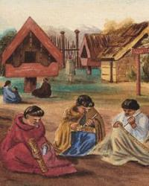
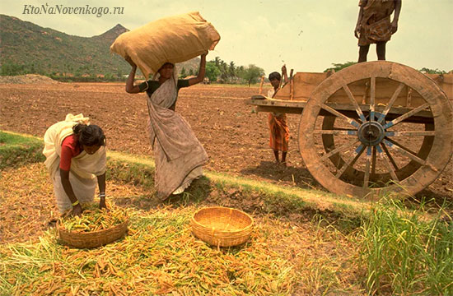
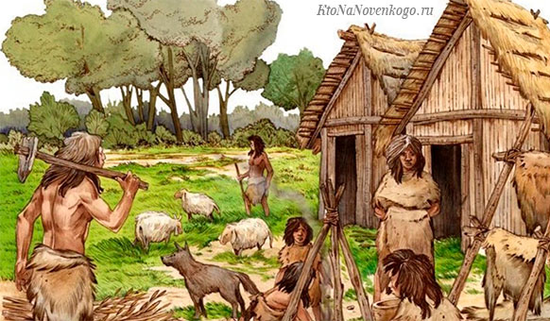
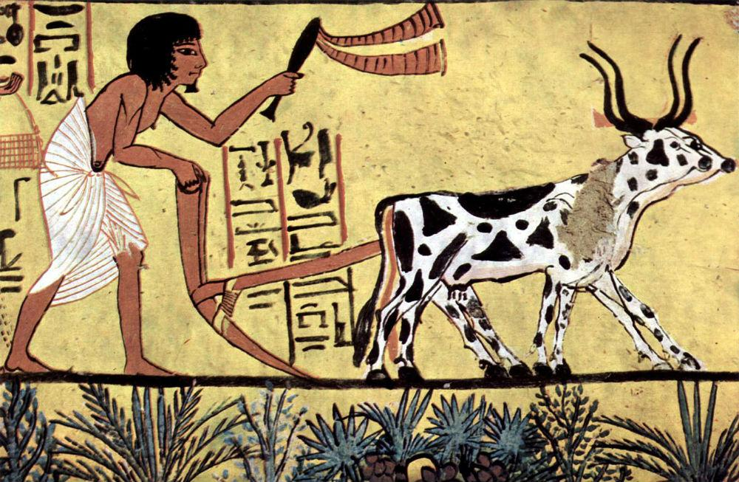
Традиционное общество
Такому обществу присуща ориентация на аграрный сектор экономики и хозяйства. В данном общество господствует натуральное хозяйство и сословная иерархия, оно отличается не динамичностью социальных изменений, а главную роль здесь играют традиции, которое во многом регламентируют жизнь социума. Инновационные технологии в такой культуре если и встречаются, то выглядят скорее как исключение из правил.

Slide 6
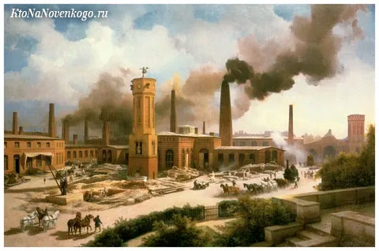
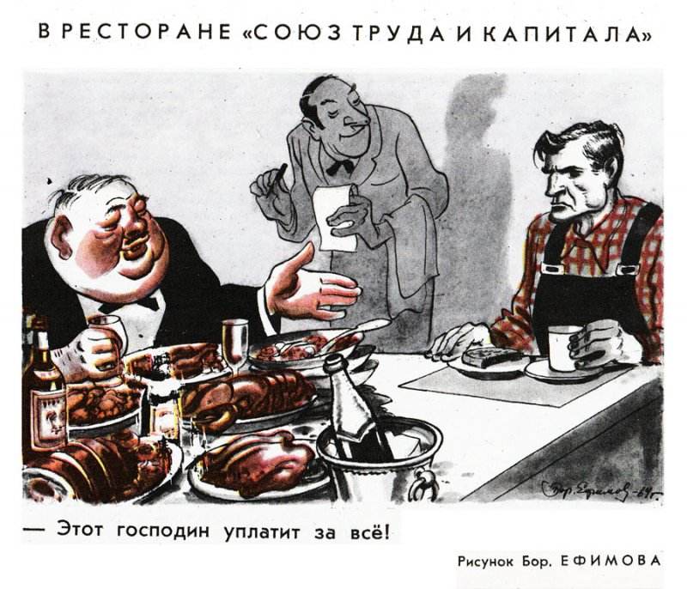
Индустриальное общество
Понятие «индустриальное общество» тесно связано с теорией модернизации как ведущей концепцией развития общества.
Индустриально общество основано на машинном производстве, фабричной организации и дисциплине труда, и общим рынком.
Для индустриально общества характерно массовое производство товаров, широкое внедрение новшеств в производство, а определяющим фактором развития становится промышленность.
Индустриальное общество предполагает возникновение целостного национального государства, организованного на основе общего языка и культуры, рост грамотности, расширение избирательных прав населения, применение достижений науки во всех сферах общественной жизни.

Slide 7
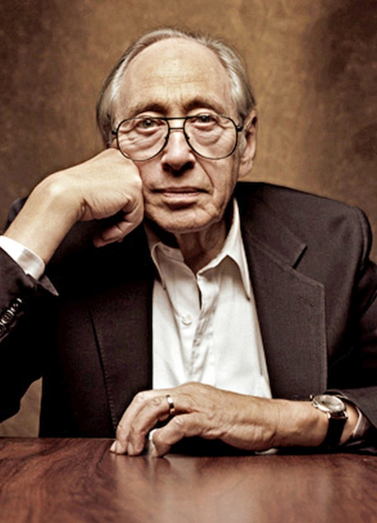

Постиндустриальное общество
Постиндустриальная цивилизация отличается рядом новых особенностей по сравнению с индустриальной.
В ней доминирует так называемый третий сектор – сектор сферы услуг, где ведущую роль приобретают наука, образование, информация. На первый план выходят наукоемкие информационные технологии, оттесняя на задний план тяжелую промышленность.
Господство собственности на средства производства постепенно сменяется правом на обладание информацией, благодаря чему формируется новая доминирующая социальная группа – профессионалов-управленцев.
Постиндустриальному обществу присуща децентрализация экономики, эффективное антимонопольное законодательство. Компьютерные технологии широко представлены в основы сферах его жизнедеятельности.
Э́лвин То́ффлер

Slide 8
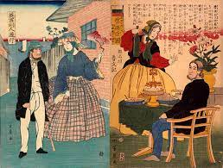
Западная и восточная стратегии развития цивилизации
Мировая история традиционно рассматривается через призму взаимоотношений двух типов цивилизационного развития — западного и восточного. каждая из них поочередно доминировала в истории.

Slide 9
Восточная цивилизация
Современный Восток неоднороден по этническому составу, экономическому положению, религиозному признаку, однако имеет общие черты социальной жизни. К ним можно отнести экстенсивный тип экономики; господство общинной собственности; подчинение общества государству, личности — общине; деспотическое государство; регуляцию социальной жизни обычаями и традициями; доминирование культурных ценностей над экономическими.
Современный Восток меняется, демонстрируя как эффективные модели сочетания традиционных ценностей и достижений западной цивилизации (Япония, Тайвань, Индия, Турция и др.), так и варианты некомпенсированного развития (Афганистан, Камбоджа и др.).

Slide 10
Западная цивилизация
Западный путь развития представлен техногенной цивилизацией. В духовной сфере господствуют мифологические ценности; общество регулируется традициями; существует жесткая сословная иерархия.
Западная цивилизация характеризуется целенаправленным стилем мышления, ориентированным на конкретный результат деятельности и эффективность социальных технологий, на изменение мира и самого человека.
Научная мысль запада всегда была направлена на познание мира, что проявлялось в ее повышенном внимании к естествознанию, фундаментальным исследованиям.

Slide 11
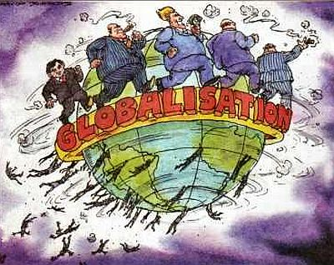
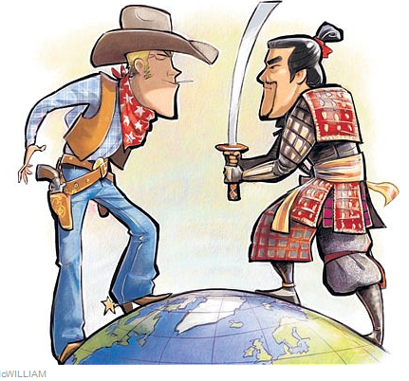

Особенности современной цивилизации
В развитии современной цивилизации можно наблюдать ряд особенностей. Среди них следует отметить так называемый «диалог культур», взаимодействие западной и восточной цивилизаций
Инновационный стиль мышления запада постоянно проникает и постепенно занимает центральное место на Востоке. Однако модернизацию Востока нельзя рассматривать как чистую «вестернизацию». Скорее, здесь идет процесс взаимного обогащения культур.
С данным обстоятельством тесно связана и такая особенность современной цивилизации, как процесс глобализации. Нарастающие мировые хозяйственные и экономические связи реально объединяют все регионы земного шара. Тенденция глобализации захватывает также общественные отношения, политические, национально-государственные связи.

Slide 12
Спасибо за внимание

